Slide 1

人民教育出版社2018年部编版 八年级 | 下册
济南市2020年春季学期延期开学网络学习资源
初中历史八年级
济南第十三中学 马莺
济南市教育教学研究院监制
第一、二单元质量检测试题非选题解析

Slide 2
人民教育出版社2018年部编版 八年级 | 下册
第一、二单元质量检测试题非选题解析

Slide 3
人民教育出版社2018年部编版 八年级 | 下册
学习目标
1了解非选题中存在的问题；
2掌握基本答题思路和技巧。

Slide 4
人民教育出版社2018年部编版 八年级 | 下册
了解非选：
1.题量与分值：3-4个、2-3问、每问1—2小问，每个要点2—3分。偶尔出现1分的分值。正式学考会有微调。
2.结构：材料（正文、出处）+ 设问（问题、分值）
材料一 一百多年的中国近代历史，既是屈辱的历史，也是抗争的历史，探索的历史，要解决的问题是独立、民主、富强，即反帝反封建和实现近代化(现代化)。近代社会的变革，……从旧民主主义革命到新民主主义革命，都是围绕这个主题进行的。
正文
——摘自《中外历史问题八人谈：中国近代以来的社会变革》
出处
据材料一，指出近代中国民主革命的主题是什么？围绕这个主题，20世纪头20年，中国社会发生了哪些变革?(7分)
问题
分值
不遗漏信息 ，精准答题！

Slide 5
人民教育出版社2018年部编版 八年级 | 下册
了解非选：
1.题量与分值：3-4个、2-3问、每问1—2小问，每个要点2—3分。偶尔出现1分的分值。正式学考会有微调。
2.结构：材料（正文、出处）+ 设问（问题、分值）
3.步骤
读题：通读全题（材料正文+出处+问题+分值）
审题：审设问
审材料
答题：提示语、要点化、段落化，字迹清晰，卷面整洁。

Slide 6
人民教育出版社2018年部编版 八年级 | 下册
做对非选
第II卷（非选择题 共50分）
26.（20分）阅读材料，完成下列任务。
材料一 一百多年的中国近代历史，既是屈辱的历史，也是抗争的历史，探索的历史，要解决的问题是独立、民主、富强，即反帝反封建和实现近代化(现代化)。近代社会的变革，……从旧民主主义革命到新民主主义革命，都是围绕这个主题进行的。
——摘自《中外历史问题八人谈：中国近代以来的社会变革》
（1）据材料一，指出近代中国民主革命的主题是什么？围绕这个主题，20世纪头20年，中国社会发生了哪些变革?(7分)

Slide 7
人民教育出版社2018年部编版 八年级 | 下册
一般问题结构
问题 | 回答
依据材料 | 答案一定在材料中（有时直接提取，有时需要再加工）
依据材料 并结合所学 | 一部分答案在材料中，或材料给一定启示，还要调动你的知识储备，结合所学知识完成答案。
结合所学知识 | 材料中一般不给答案，但给与相关知识提示。
1.依据材料
2.依据材料
并结合所学
3.结合所学
答案来源

Slide 8
人民教育出版社2018年部编版 八年级 | 下册
一般问题结构
1.依据材料
2.依据材料
并结合所学
3.结合所学
概括（归纳、分析比较、指出、说说列举等）
限定语（时间空间、政治经济、答题范围、答题角度等）
落实点（原因、影响、作用、特点、事件名称等）
+
+
+
答案来源
思维方法
答题思路
答案方向

Slide 9
人民教育出版社2018年部编版 八年级 | 下册
第II卷（非选择题 共50分）
26.（20分）阅读材料，完成下列任务。
材料一 一百多年的中国近代历史，既是屈辱的历史，也是抗争的历史，探索的历史，要解决的问题是独立、民主、富强，即反帝反封建和实现近代化(现代化)。近代社会的变革，……从旧民主主义革命到新民主主义革命，都是围绕这个主题进行的。
——摘自《中外历史问题八人谈：中国近代以来的社会变革》
据材料一，指出近代中国民主革命的主题是什么？围绕这个主题，20世纪头20年，中国社会发生了哪些变革?(7分)
主题：反帝反封建；实现近代化（现代化）（或独立、民主、富强）；（任写一点）(3分)
变革：辛亥革命；新文化运动．(4分)
所学即所考 所考即所学

Slide 10
人民教育出版社2018年部编版 八年级 | 下册
材料二 “他们成立了中国共产党，领袖是毛泽东。他虽然也遵循马克思和列宁的学说，但却走中国自己的道路。他认为，中国革命的载体不是数量较少的工人，而是农村的广大贫困农民。”
——曼弗雷德·马伊 《一口气读完世界史》
（2）结合所学回答，“中国自己的道路”指什么道路？1927年国民革命失败后，毛泽东是怎样依靠“农村的广大贫困农民”走自己道路的？（7分）
道路：井冈山道路（或一条工农武装割据、农村包围城市、武装夺取政权的道路）(3分)
走出自己道路：发动南昌起义、秋收起义；建立井冈山革命根据地；井冈山会师；
创造“工农武装割据”局面。（任写2点）(4分)
先有记忆，才可能由此转化成思考力和理解力！

Slide 11
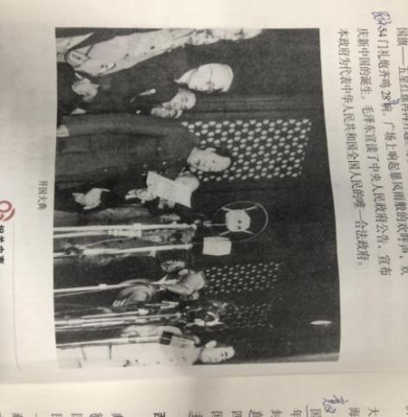
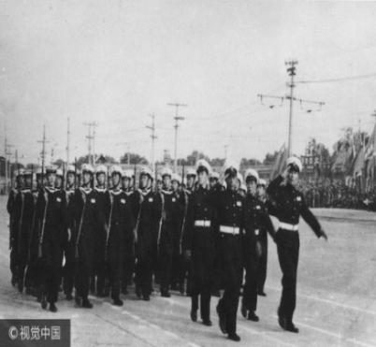
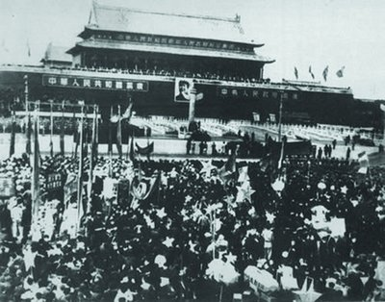
人民教育出版社2018年部编版 八年级 | 下册
材料三
开国大典 中国人民解放军海 人民群众在天安门广场
军接受检阅 欢庆新中国的诞生
（3）依据材料三并结合所学，请你为“开国大典”写一段解说词。（提示：解说词包括时间、地点、人物、盛况等，字数不少于100字）（6分）
（3）解说词：1949年10月1日，毛泽东等国家领导人登上天安门城楼，首都30万军民齐聚天安门广场，隆重举行开国大典，毛泽东庄严向全世界宣告：“中华人民共和国中央人民政府今天成立了!”54门礼炮齐鸣28响。升国旗（五星红旗），奏国歌（《义勇军进行曲》），随后，盛大的阅兵式开始，并举行了盛大的群众游行庆祝新中国诞生。新中国诞生开辟了中国历史的新纪元。
(时间、地点、人物和字数各1分，盛况2分）（6分)
充分利用好材料就成功了一半！

Slide 12
人民教育出版社2018年部编版 八年级 | 下册
开放性试题策略
问题 | 回答 | 注意
启示、建议、想法、做法（青少年） | 就事论事；上升到规律、认识、精神等；古为今用、符合潮流规律、共识、切实可行。 | 1.深入挖掘材料中的信息 2.结合所学知识 3.开拓思维视野
设计：解说词、活动、徽章、宣传语等 | 围绕主题设计、历史学科特色（徽章的话要图文并茂等）
举例：
唐朝开放和清朝闭关锁国给中国带来不同的影响，由此给我们怎样的启示？
建国以来农村经济政策的调整对中国经济产生不同的影响，由此给我们怎样的启示？
如果海峡两岸实现统一后，台湾的区徽该是怎样的？请为统一后的台湾设计一枚区徽。
没有统一标准的答案，言之有理即可。-----符合要求

Slide 13
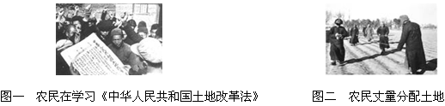
人民教育出版社2018年部编版 八年级 | 下册
做对非选
27. （15分）阅读材料，完成下列任务。
（1）材料一反映的建国初期我国农村哪次社会变革？它使我国的土地所有制发生了什么变化？(6分)
建国后农业政策的四次调整：
土地改革-----农业生产合作社-----人民公社化-----家庭联产承包责任制
名称、顺序、所有权、相同、不同、 启示
变革：土地改革
变化：废除了地主阶级封建剥削的土地所有制，实行农民的土地所有制。(6分)

Slide 14
人民教育出版社2018年部编版 八年级 | 下册
材料二 当时贫苦农民缺乏生产工具、资金，一家一户难以解决水利问题，难以抵御自然灾害，不能合理的使用耕地，也不能使用先进的机械化农具。这就影响生产发展，农产品满足不了国家工业化建设的需要。
——人教版 《中国历史》八年级下册
（2）为了解决材料二中出现的问题，国家对农业政策进行的怎样的调整？(3分)

Slide 15
人民教育出版社2018年部编版 八年级 | 下册
材料二 当时贫苦农民缺乏生产工具、资金，一家一户难以解决水利问题，难以抵御自然灾害，不能合理的使用耕地，也不能使用先进的机械化农具。这就影响生产发展，农产品满足不了国家工业化建设的需要。
——人教版 《中国历史》八年级下册
（2）为了解决材料二中出现的问题，国家对农业政策进行的怎样的调整？(3分)
（2）调整：引导农民参加农业生产合作社。(3分)

Slide 16
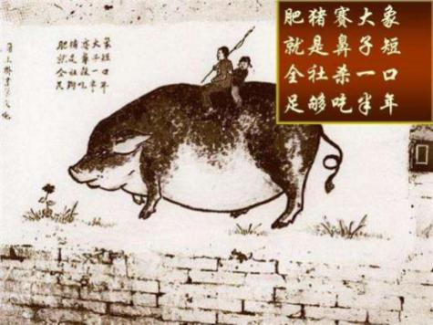
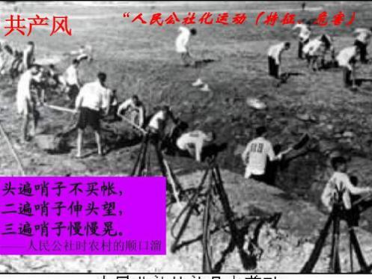
人民教育出版社2018年部编版 八年级 | 下册
材料三
（3）材料三中的两幅图片反映了在当时农村出现了哪两大运动？这两大运动对中国经济造成了怎样的影响？(6分)
（3）运动：“大跃进”和“人民公社化运动”；(4分)
影响：造成严重的经济困难。(2分)
关注图片中的文字信息！

Slide 17
人民教育出版社2018年部编版 八年级 | 下册
做对非选
28.（15分）阅读材料，完成下列任务。
材料一 建国初期，面对我国十分落后的工业，毛泽东感慨地说：“现在我们能造什么？？能造桌子椅子、能造茶碗茶壶，能种粮食，还能磨成面粉，还能造纸，但是，一辆汽车、一架飞机、一辆坦克、一辆拖拉机都不能制造。”
——人教版《中国历史》（八年级下册）
（1）材料一反映出建国初期我国工业发展的状况如何？结合所学知识回答分析，造成这一状况的原因。(6分)
（1）状况：我国是落后的农业国，工业水平低，工业基础薄弱；(3分)
原因：中国半殖民地半封建社会的性质，外国的侵略，三座大山的压迫等。(3分)

Slide 18
人民教育出版社2018年部编版 八年级 | 下册
材料二 1957年工农业产品产量统计表
答题策略
标题-----时间、范围领域等信息
项目----分出类别
数字的变化—增加、减少
表述--提高、降低、上升、下降等
产品 | 1957年产量 | 比1952年增加
粮 | 1.95亿吨 | 19%
棉 | 164万吨 | 26%
钢 | 535万吨 | 296%
煤 | 1.3亿吨 | 95%
电 | 193.4亿千瓦时 | 166%
原油 | 146万吨 | 235%
（2）依据材料二，概括归纳我国经济发展的成就有哪些。结合所学知识，分析出现这些成就的原因。(9分)

Slide 19
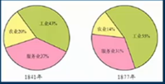
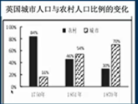
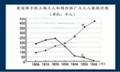
人民教育出版社2018年部编版 八年级 | 下册
材料二 1957年工农业产品产量统计表
答题策略
标题-----时间、范围领域等信息
项目----分出类别
数字的变化—增加、减少
表述--提高、降低、上升、下降等
产品 | 1957年产量 | 比1952年增加
粮 | 1.95亿吨 | 19%
棉 | 164万吨 | 26%
钢 | 535万吨 | 296%
煤 | 1.3亿吨 | 95%
电 | 193.4亿千瓦时 | 166%
原油 | 146万吨 | 235%
农业
工业
（2）依据材料二，概括归纳我国经济发展的成就有哪些。结合所学知识，分析出现这些成就的原因。(9分)
（2）成就：1957年，主要工农业产品产量比1952年有明显提高；主要工业产品产量增幅
高于农业产品产量增幅。(4分)
原因：“一五”计划的完成；“一五”计划集中力量发展重工业。(5分)

Slide 20

做好材料题
知识记忆是前提 阅读材料是基础
仔细审题是条件 规范答题是保障

Slide 21
济南第十三中学 录制
2020年4月

